Slide 1

《電話拜票》
選戰勝負關鍵
不能寄望空氣票
選舉不打迷糊仗

Slide 2

精準目標、確保有效票
1 <選戰贏家> 數十種複合條件篩選資料庫 (經營許久名單)
2 電信業者選區掃號過濾而得有效名單 (潛在支持者與中立者)
3 針對選戰而得Excel 名單 (臨時名單)
4 避免短時間內重複打電話擾民引起反效果
5 電訪時，可同時「屬性分類」~ (支持者、反對者、中立、
偏綠、偏藍) 等分類註記及數量統計，即時回寫資料庫，
可依選舉節奏需求做後續補強動員
6 電訪結果分類註記可整合手機APP運用 (帶著跑選區)
7 可搭配網路電話節費機制，節省大量費用

Slide 3

選戰贏家 結合 CALL CENTER 電話拜票 流程
選戰贏家
1a. 選戰贏家資料庫名單
1 選戰動員
2 長期經營
1b. 自建資料庫名單
1c. 電信業者掃號過濾名單
6 反應分類回寫
2 電話名單寫入資料庫
Call Center
拜票系統及 資料庫
5 反應分類回寫
3 名單分配
4 執行電話拜票、紀錄反應分類

Slide 4

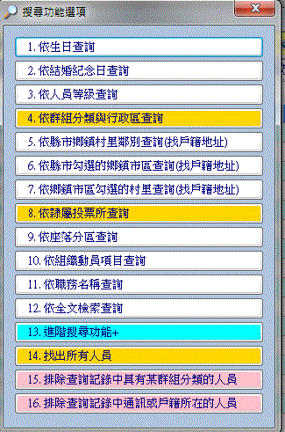
從《選戰贏家》
數十種複合條件索引
精準篩選出人脈電話名單

Slide 5

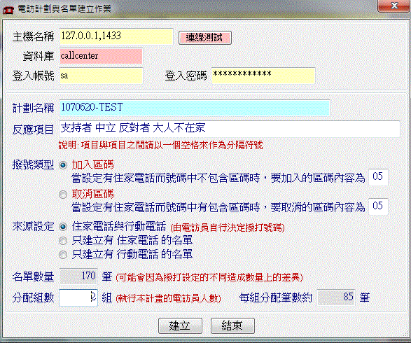
《建置電話拜票事件》

Slide 6

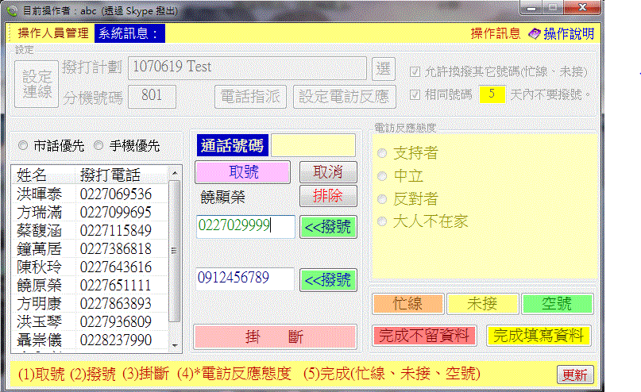
輕鬆操作，簡便分類

Slide 7

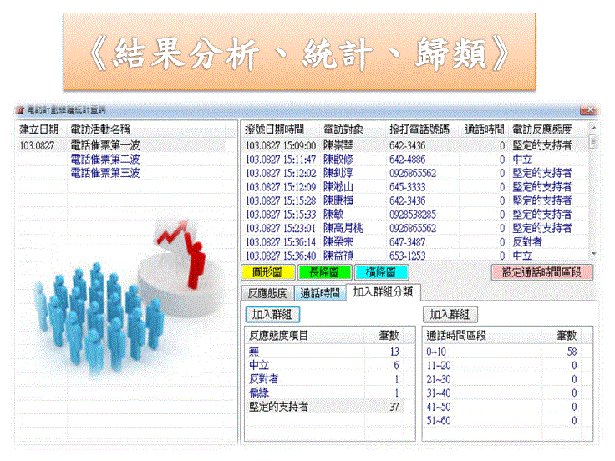
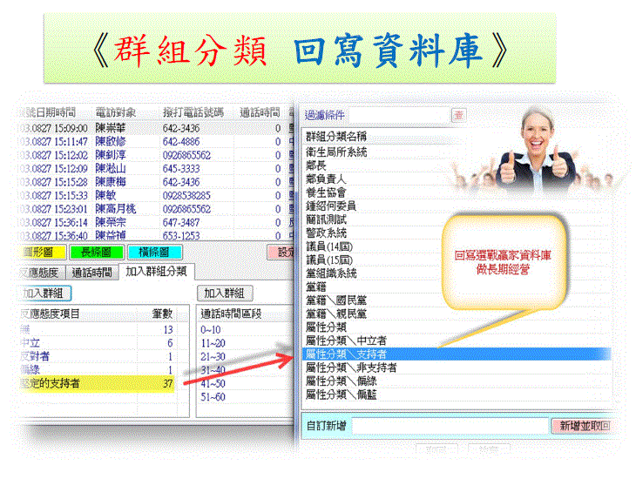

Slide 8
善用科技開發有效票
選區自動掃號 + 語音推播
+支持屬性分析 + 電話拜票
全面過濾
聚焦動員
1 錄製30秒懇託拜票語音檔
2 指定選區範圍，系統掃號篩選出有效電話
3 語音播送及反應分析
4 依接通話持續時間，自訂反應分類
(如 1~10秒，反對者; 11 ~ 20秒，中立; 21~30秒，支持者)
5 透過真人電話拜票，務實過濾出支持者
6 分類回寫資料庫，運用於選戰動員及基層互動經營
7 掌握選戰節奏、彈性因應補強、確保高票勝出

Slide 9

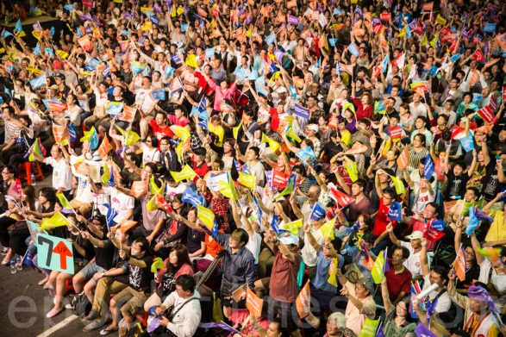
預祝 高票勝選
宸緯資訊有限公司
服務專線 : 05-5351189
張詎瓏 (ABC) 0933-499439
Website: www.lifememo.com.tw

